Slide 1
PLES
2. TRIADA

Slide 2
FANTJE, DA NE BOSTE TAKOJ OBUPALI…
Morda se vam zdi, da je ples
bolj pisan na kožo dekletom, ampak te bom
takoj prepričala, da temu ni tako.
Samo poglejte te znane plesalce in njihove spektakularne plesne gibe.

Slide 3
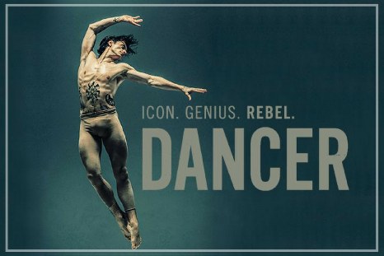
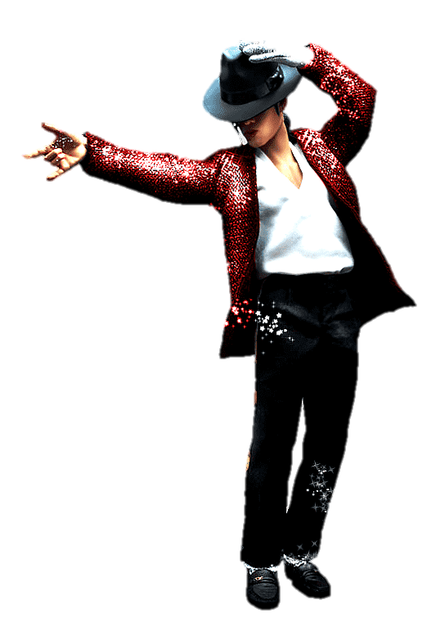
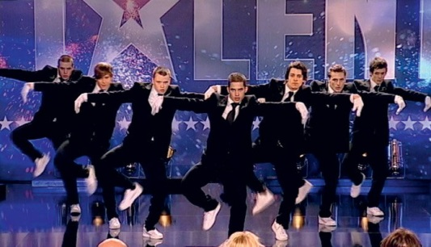
SERGEI POLUNIN JE DIH JEMAJOČI UKRAJINSKI BALETNI PLESALEC.
LE KDO NE POZNA MICHAELA JACKSONA IN NJEGOVIH SLAVNIH PLESNIH GIBOV.
https://www.youtube.com/watch?v=ozs_f4ZT9sw
https://www.youtube.com/watch?v=Z6pfsn46KoI
VEČ KOT ODLIČNO SLOVENSKO PLESNO SKUPINO MAESTRO SESTAVLJAJO SAMI FANTJE. DEKLETA LE REDKO POVABIJO K SODELOVANJU.
https://www.youtube.com/watch?v=m-TJMlECrR0
Fantje, sem vas prepričala? Upam, da sem. Ta teden boste namreč plesali VSI. Dekleta, fantje in jaz seveda tudi. In to kar po svojih domovih. Veliko ZABAVE vam želim!

Slide 4
NAVODILA
Na voljo so vam trije različni plesi. Izberete ENEGA in se ga tekom tedna naučite.
NASVET → Najboljše bo, da se dopoldne plesa pridno učite, potem pomagate pripraviti kosilo, pojeste, si odpočijete, popoldne pa še malo povadite in se tudi posnamete. V kolikor vam še ne gre dobro, ples povadite še naslednji dan.
Pred vsako vadbo se je potrebno OGRETI, po vadbi pa OHLADITI.
MED vadbo naredite krajše odmore in popijte nekaj požirkov VODE.

Slide 5
PREDSTAVITEV PLESOV
ZUM ZUM ZUM
ZAPLEŠI Z NAMI
KAVBOJ JAKA
https://www.youtube.com/watch?v=ayCLci4JIt4
https://www.youtube.com/watch?v=JkxEsDyC9ao
https://www.youtube.com/watch?v=l2ceFIQnDJM
Jaz že vem, katerega bom …
Ni lahka izbira …

Slide 6
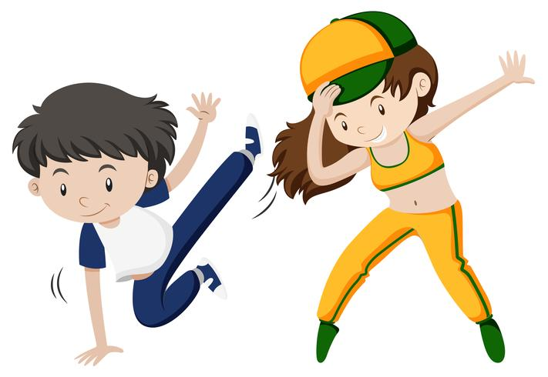
PRIPRAVA NA PLES
Obleci se v športna oblačila.
Pripravi si prostor za ples.
Pripravi si plastenko vode.

Slide 7
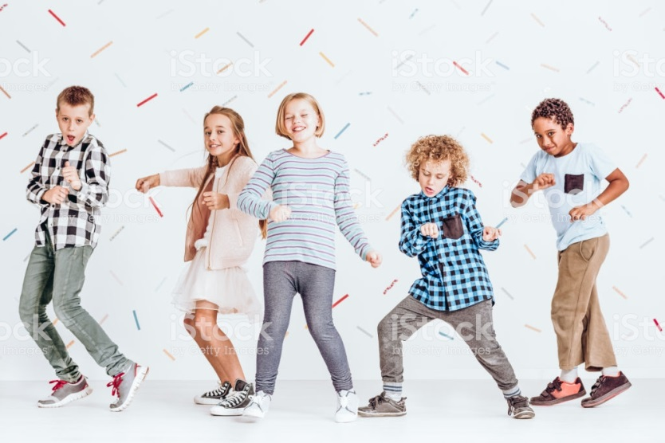
IN SEDAJ FANTJE IN DEKLETA,
KO SMO VSI PRIPRAVLJENI,
NAJ SE ŠPORTNA ZABAVA PRIČNE!

Slide 8
OGREVANJE
S pravilnim ogrevanjem boste postopoma povečali svoj srčni utrip in pripravili mišice na aktivnost.
Samo nekaj minut ogrevanja bo pripomoglo k temu, da boste dosegli boljše rezultate, preprečili poškodbe in zares uživali v telesni vadbi.
Navodila za ogrevanje te čakajo na naslednji strani.

Slide 9
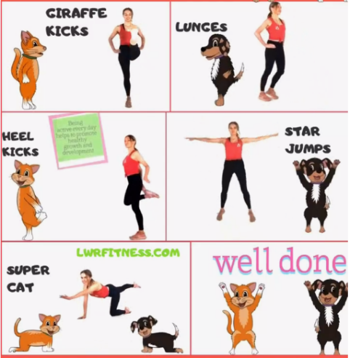
OGREVANJE
1. ZAVRTI SI SVOJO NAJLJUBŠO PESEM IN TEČI NA MESTU ALI PA ZAPLEŠI (vsaj 3 min).
VISOKE
BRCE
IZPADNI
KORAK
Izmenjuj
nogi.
Izmenjuj nogi.
BRCE S
PETO
SKAČI ZVEZDO
2. IZVAJAJ PRIKAZANE VAJE. VSAKO VAJO IZVAJAJ POL MINUTE. KO NAREDIŠ VSE VAJE, POJDI ŠE ENKRAT OD ZAČETKA.
Izmenjuj nogi.
BRAVO!
2.
SEPERMAN
;)
1.
Nasprotna roka in noga. Izmenjuj.

Slide 10
IZBERI IN ZAPLEŠI
ZUM ZUM ZUM
ZAPLEŠI Z NAMI
KAVBOJ JAKA
https://www.youtube.com/watch?v=ayCLci4JIt4
https://www.youtube.com/watch?v=JkxEsDyC9ao
https://www.youtube.com/watch?v=l2ceFIQnDJM
Ob posnetku se najprej nauči osnovnih korakov, ki sestavljajo koreografijo. V kolikor ti kakšen ne gre dobro, ga večkrat ponovi, preden predvajaš posnetek naprej.
Nato si zapomni, kako si osnovni koraki sledijo. Njihovo zaporedje vadi brez glasbe.
Vadi plesno koreografijo ob glasbi. Tisti del, ki ti še ne gre najbolje, zvadi posebej.
Ko se boš naučil/-a plesa, prosi nekoga, da te posname. Posnami samo del, kjer plešeš ples. Učenja osnovnih korakov ti ni treba poslati.

Slide 11
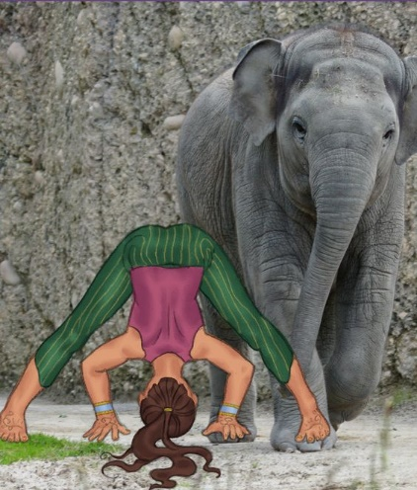
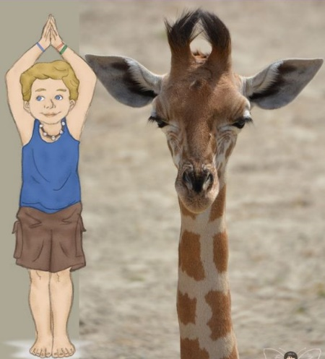
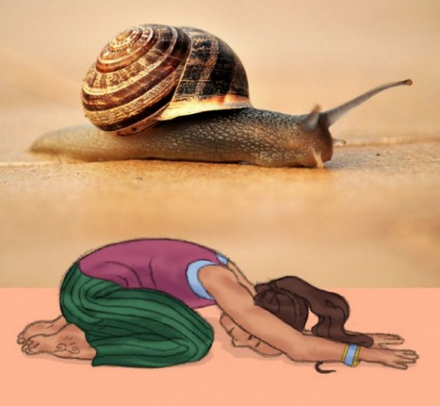
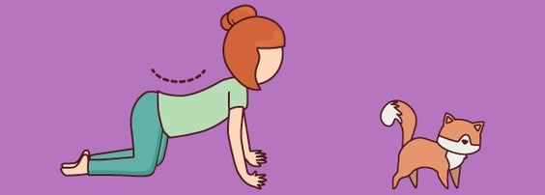
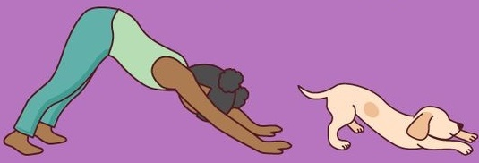
OHLAJANJE
1.
2.
IZVAJAJ PRIKAZANE POZE. VSAKO POZO ZADRŽI POL MINUTE. VMES GLOBOKO DIHAJ.
3.
6.
4.
5.

Slide 12
ČESTITAM! USPELO TI JE! LAHKO SI ZAPLOSKAŠ!

Slide 13
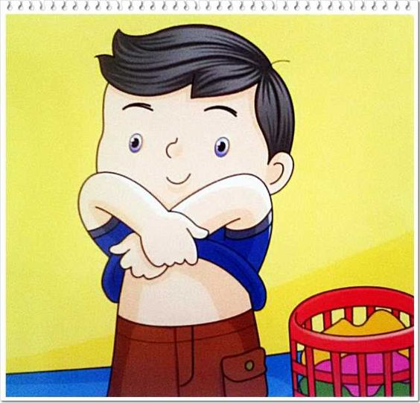
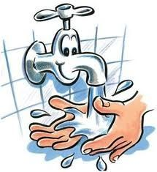
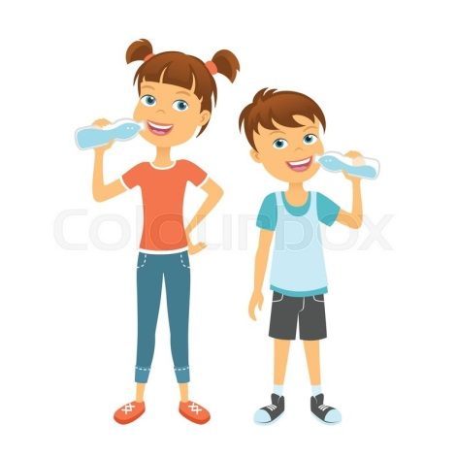
ZDAJ PA NE POZABI NA …

Slide 14
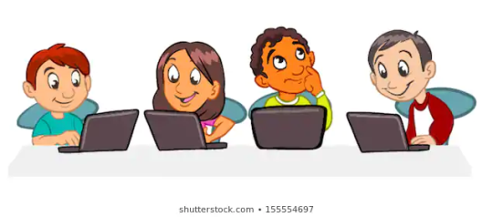
SPOROČI, KAKO TI JE ŠLO.
POSNETEK POŠLJI NA MOJ MAIL DO PETKA.

